Slide 1
MSA-Vorbereitung
Station: Exponentielles Wachstum
und Abnahme

Slide 2
Wachstum berechnen
Vorwissen
Karte 1
Aufgabe 1
Unter idealen Bedingungen verdoppelt sich die Anzahl einer bestimmten Art von Bakterien innerhalb einer Stunde. Zu Beginn (Zeit $x=0$) sind 10 Bakterien vorhanden sind.
a) Ergänze die folgende Tabelle. Trage unter den Pfeilen ein, wie man von einem Wert zum nächsten kommt.
b) Berechne die Anzahl der Bakterien für verschiedene Zeiten. Vervollständige dafür die Rechnungen.
$$f\left(1\right)=10∙2=10∙2^{1}=20$$
$$f(2)=10∙2∙2=10∙2^{2}=$$
$$f(3)=10∙2∙2∙2=10∙2^{}=$$
$$f\left(4\right)=10∙2∙2∙2∙2=10∙2^{}=$$
$$f\left(6\right)=10∙ =10∙2^{}=$$
$$f\left(9\right)= =10∙{}^{}=$$
c) Berechne die Anzahl der Bakterien nach 24 Stunden mit Hilfe der Funktionsgleichung $f\left(x\right)=10∙2^{x}$. [Hinweis: Die 10 steht dafür für die Bakterien vom Anfang (Anfangsbestand), die 2 für die Verdopplung (Wachstumsfaktor) und das x für die Zeit in Stunden.]
1
2
x (Zeit in h) | 0 | 1 | 2 | 3 | 4 | 5 | 6
f(x) (Anzahl) | 10 | 20 | 40
3
$∙$__
$∙$__
$∙$__
$∙$__
$∙$__
$∙$__
4
5
6
7
8
Exponentielles Wachstum und Abnahme

Slide 3
Vorwissen
Karte 1
Aufgabe 1
Unter idealen Bedingungen verdoppelt sich die Anzahl einer bestimmten Art von Bakterien innerhalb einer Stunde. Zu Beginn (Zeit $x=0$) sind 10 Bakterien vorhanden sind.
a) Ergänze die folgende Tabelle. Trage unter den Pfeilen ein, wie man von einem Wert zum nächsten kommt.
b) Berechne die Anzahl der Bakterien für verschiedene Zeiten. Vervollständige dafür die Rechnungen.
$$f\left(1\right)=10∙2=10∙2^{1}=20$$
$$f(2)=10∙2∙2=10∙2^{2}=40$$
$$f(3)=10∙2∙2∙2=10∙2^{3}=80$$
$$f\left(4\right)=10∙2∙2∙2∙2=10∙2^{4}=160$$
$$f\left(6\right)=10∙2∙2∙2∙2∙2∙2=10∙2^{6}=640$$
$$f\left(9\right)=10∙2∙2∙2∙2∙2∙2∙2∙2∙2=10∙2^{9}=5120$$
c) Berechne die Anzahl der Bakterien nach 24 Stunden mit Hilfe der Funktionsgleichung $f\left(x\right)=10∙2^{x}$.
$f\left(24\right)=10∙2^{24}=167.772.160$
x (Zeit in h) | 0 | 1 | 2 | 3 | 4 | 5 | 6
f(x) (Anzahl) | 10 | 20 | 40 | 80 | 160 | 320 | 640
$∙$2
$∙$2
$∙$2
$∙$2
$∙$2
$∙$2
Exponentielles Wachstum und Abnahme
Gleichungen und Funktionen – Exponentielle Zusammenhänge

Slide 4
Prozentrechnung
Vorwissen
Karte 2
Aufgabe 1
Gib an wie viel 20% von 500 € sind.
Aufgabe 2 [vgl. MSA 2018 N A2]
Familie Neumann zahlte im Jahr 2017 für ihre Wohnung monatlich 800 Euro Miete.
Ihr Mietvertrag sieht eine jährliche Steigerung der Monatsmiete um 2 % vor.
Berechne die monatlichen Mietkosten für das Jahr 2018.
1
2
3
4
5
6
7
8
Exponentielles Wachstum und Abnahme

Slide 5
Vorwissen
Karte 2
Aufgabe 1
$$500∙20\%=500∙0,20=100 €$$
Aufgabe 2
Rechnung:
$800 €∙2 \%+800 €=816 €$
oder
$$800 €∙102 \%=800 €∙1,02=816 €$$
Im Jahr 2018 betragen die Mietkosten 816 €.

Slide 6
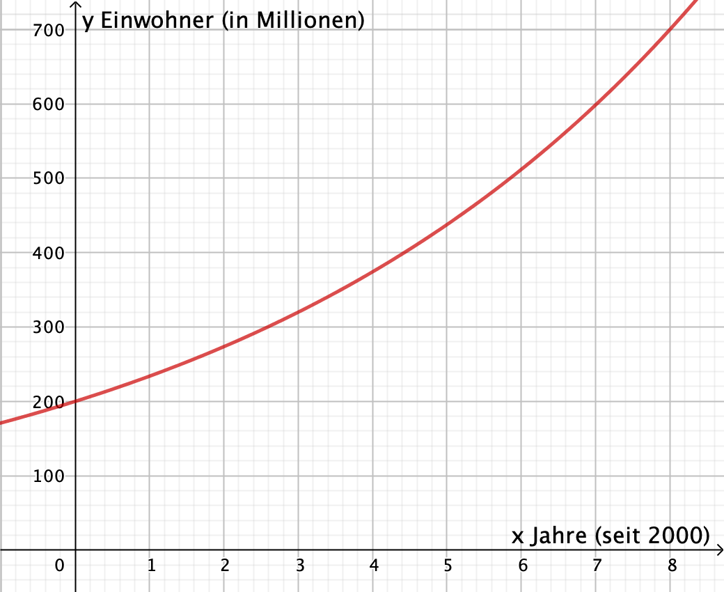
Grundniveau
Karte 1
Aufgabe 1 [vgl. MSA 2020 A4]
Der Graph zeigt das Bevölkerungswachstum eines Landes seit dem Jahr 2000.
Ermitteln Sie anhand des Graphen, nach wie vielen Jahren sich die Bevölkerung seit dem Jahr 2000 in etwa verdoppelt hat. Beschreiben Sie ihr Vorgehen.
Geben Sie an, wann die Bevölkerungen eine Größe von 600 Millionen Einwohner erreicht hat.

Slide 7
Grundniveau
Karte 1
Aufgabe 1 [vgl. MSA 2020 A4]
a) Nach ca. 4,4 Jahren.
Vorgehen:
Man schaut auf der y-Achse, wo die doppelte Zahl von
200 (Anfangsbestand) liegt, also 400. Man geht von da
waagerecht nach rechts, bis man auf den Graphen
trifft und dann nach unten zur x-Achse.
b) Nach 7 Jahren. (Vorgehen genauso wie oben)

Slide 8
Wachstum Berechnen I
Grundniveau
Karte 2
Aufgabe 1 [MSA 2014 N A4]
Bei der Herstellung von Lebensmitteln wird Hefe benötigt. Die Hefezellen vermehren sich in einer Nährlösung. Die Masse der Hefezellen verdoppelt sich stündlich. Zu Beginn des Wachstumsprozesses sind 0,5 g Hefe in dem Behälter. Ergänze die Wertetabelle.
Aufgabe 2 [MSA 2014 A4]
In der Wasserprobe eines Badesees befinden sich am Montag 1,5 Milligramm Blaualgen. Täglich verfünffacht sich die Masse der Blaualgen.
Vervollständige die Tabelle.
b) Ein Badeverbot wird ab 1000 Milligramm Blaualgen in einer Probe angeordnet. Darf man am Samstag noch im See baden? Entscheide und begründe.
1
2
Zeit in Stunden | 0 | 1 | 2 | 3
Masse der Hefe in g | 0,5
3
4
5
Wochentag | Montag | Dienstag | Mittwoch | Donnerstag
Masse der Blaualgen in Milligramm |  | 7,5 | 37,5
6
7
8
Gleichungen und Funktionen – Exponentielle Zusammenhänge

Slide 9
Grundniveau
Karte 2
Aufgabe 1 [MSA 2014 N A4]
Aufgabe 2 [MSA 2014 A4]
a)
b) Am Samstag sind es $f\left(4\right)=7,5∙5∙5∙5∙5=7,5∙5^{4}=4687,5$mg.
Damit ist das Baden am Samstag nicht mehr erlaubt.
Zeit in Stunden | 0 | 1 | 2 | 3
Masse der Hefe in g | 0,5 | 1 | 2 | 4
$∙$2
$∙$2
$∙$2
Wochentag | Montag | Dienstag | Mittwoch | Donnerstag
Masse der Blaualgen in Milligramm | 1,5 | 7,5 | 37,5 | 187,5
Anfangswert
aus dem Text
$∙$5
$∙$5
Gleichungen und Funktionen – Exponentielle Zusammenhänge

Slide 10
Wachstum Berechnen II
Grundniveau
Karte 3
Aufgabe 1 [MSA 2013 N A7]
Salmonellen sind häufige Verursacher von Magen- und Darmerkrankungen. Bei Zimmertemperatur verdreifacht sich ihre Anzahl pro Stunde.
In einer Laborprobe werden 300 Salmonellen gezählt.
Ermittele wie viele Salmonellen 2 Stunden später in der Laborprobe zu finden sind.
Gib die Anzahl der Salmonellen an, die sich eine Stunde vor der ersten Zählung in der Laborprobe befunden haben.
Aufgabe 2 [vgl. MSA 2020 A4]
Der weltweite Ausstoß von CO₂ steigt jährlich um 5% an. Im Jahr 2022 lag der CO₂-Verbrauch pro Person bei 4,7 Tonnen. Ergänzen Sie die Tabelle entsprechend den Angaben im Text.
1
2
3
4
5
Jahr | 2022 | 2023 | 2024 | 2025
CO₂-Verbrauch pro Person in Tonnen |  | 4,9 | 5,2
6
7
8
Gleichungen und Funktionen – Exponentielle Zusammenhänge

Slide 11
Grundniveau
Karte 3
Aufgabe 1 [MSA 2013 N A7]
a) $f\left(2\right)=300∙3∙3=300∙3^{2}=2700$
Nach 2 h befinden sich 2700 Salmonellen in der Probe.
b) $f\left(−1\right)=300 :3=100$
Eine Stunde vor der ersten Zählung befanden sich 100 Salmonellen in der Probe.
Aufgabe 2 [vgl. MSA 2020 A4]
$$b=1+p\%=1+\frac{5}{100}=1,05$$
Jahr | 2022 | 2023 | 2024 | 2025
CO₂-Verbrauch pro Person in Tonnen | 4,7 | 4,9 | 5,2 | 5,4
Anfangswert
aus dem Text
$$∙1,05$$
Gleichungen und Funktionen – Exponentielle Zusammenhänge

Slide 12
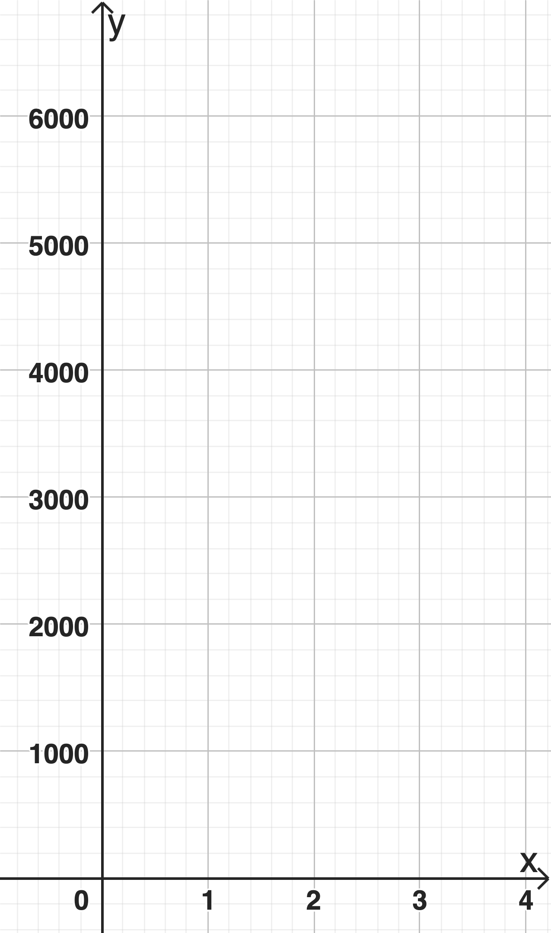
Exponentialfunktion Zeichnen
Grundniveau
Karte 4
Aufgabe 1
In einer Probe Nudelsalat befinden sich 350 Bakterien, deren Anzahl sich in 30 Minuten verdoppelt.
Zeichne den Funktionsgraphen für den Zeitraum 0 bis 3 Stunden. Erstelle zuvor eine geeignete Wertetabelle.
Stelle für das exponentielle Wachstum die Gleichung der Exponentialfunktion auf.
Berechne, wie viele Bakterien 8 Stunden nach Untersuchungsbeginn vorhanden sind.
1
Bakterienanzahl y
2
3
4
5
6
7
8
Zeit in Stunden x
Gleichungen und Funktionen – Exponentielle Zusammenhänge

Slide 13
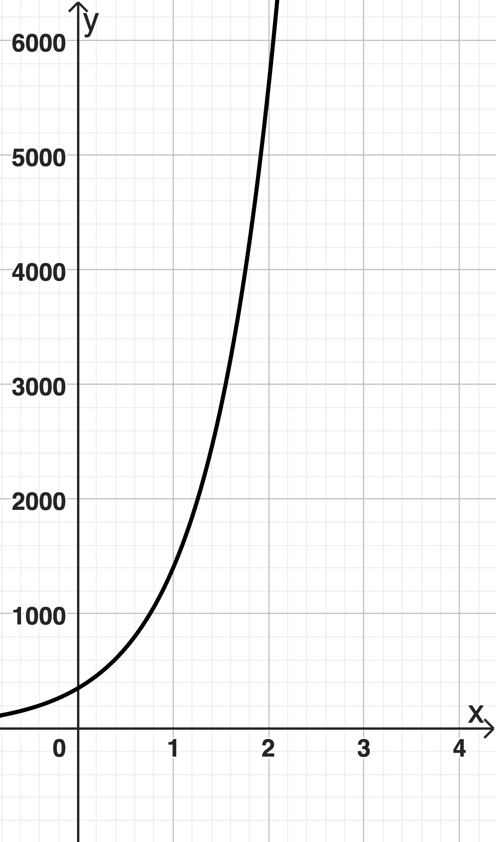
Grundniveau
Karte 4
Aufgabe 1
a)
b) $f\left(x\right)=350∙4^{x}$ (x steht für die Anzahl der Stunden; f(x) für die Anzahl der Bakterien)
c) $f\left(8\right)=350∙4^{8}=22 937 600$
x (Zeit in h) | f(x) Anzahl der Bakterien
0 | 350
0,5 | 700
1 | 1400
1,5 | 2800
2 | 5600
2,5 | 11200
3 | 22400
Bakterienanzahl y
Zeit in Stunden x
Gleichungen und Funktionen – Exponentielle Zusammenhänge

Slide 14
Abnahme Berechnen
Grundniveau
Karte 5
Aufgabe 1 [vgl. MSA 2016 N A6]
Das Auto von Herrn Müller verliert in jedem Jahr 25 % seines aktuellen Werts.
Im Jahr 2016 hat Herr Müller 16 000 € für sein neues Auto bezahlt.
Vervollständige die Tabelle.
Zeichne den Verlauf für den Wertverlust des Autos in das Koordinatensystem ein.
Gib an, nach wie vielen Jahren der Wagen von Herrn Müller im Vergleich zum Kaufpreis ungefähr nur noch die Hälfte wert ist.
Wert des Autos in Tausend €
16
15
14
13
Jahr (jeweils im Januar) | 2016 | 2017 | 2018 |  | 2022
Wert des Autos in € | 16 000 |  |  | 5062,5 | 2 848
12
11
10
9
8
7
6
5
4
3
2
1
2016
2017
2022
Jahr
Gleichungen und Funktionen – Exponentielle Zusammenhänge

Slide 15
Grundniveau
Karte 5
Aufgabe 1 [vgl. MSA 2016 N A6]
a) Eine Abnahme um 25% entspricht dem Abnahmefaktor
$$b=100\%−25\%=75\%=0,75$$
$$f\left(2017\right)=16.000∙0,75=12.000$$
$$f\left(2018\right)=16.000∙0,75∙0,75=16.000∙{0,75}^{2}=9.000$$
b) Siehe Koordinatensystem.
c) Mit Hilfe des Koordinatensystems lässt sich feststellen, dass der Wagen nach 2,5 Jahren ungefähr nur noch die Hälfte wert ist.
Wert des Autos in Tausend €
16
15
14
13
Jahr (jeweils im Januar) | 2016 | 2017 | 2018 | 2020 | 2022
Wert des Autos in € | 16 000 | 12 000 | 9 000 | 5062,5 | 2 848
12
11
10
9
8
7
6
5
4
3
2
1
2016
2017
2022
Jahr
Gleichungen und Funktionen – Exponentielle Zusammenhänge

Slide 16
Mit Zinsen Rechnen
Grundniveau
Karte 6
Aufgabe 1 [vgl. MSA 2014 A3]
Martas Tante legt bei ihrer Geburt 1000 EUR über eine Laufzeit von 18 Jahren fest an. Die Jahreszinsen werden am Jahresende dem Guthaben gutgeschrieben und im kommenden Jahr mitverzinst („Zinseszins“).
Fülle die Tabelle aus und ergänze die Kästchen unten. Trage dort die notwendige Rechenoperation ein.
Der Zinssatz beträgt 3% pro Jahr. Weisen für das erste Jahr nach, dass das richtig ist.
Berechne, wie hoch das Guthaben ist, über welches Maria an ihrem 18. Geburtstag verfügen kann.
1
2
3
Laufzeit in Jahren | 1 | 2 | 3 | 4 | 5
Guthaben zu Jahresbeginn | 1000,00 € | 1030,00 € | 1060,90 € | 1092,73 €
Jahreszinsen | 30,00 € | 30,90 € | 31,83 € | 32,78 € | 30,77 €
Guthaben am Jahresende | 1030,00 € | 1060,90 € | 1092,73 € |  | 1159,28 €
4
5
6
7
・
・
・
・
8
Gleichungen und Funktionen – Exponentielle Zusammenhänge

Slide 17
Grundniveau
Karte 6
Aufgabe 1 [vgl. MSA 2014 A3]
a)
b) $1000∙0,03=1030$oder $\frac{1030}{1000}=1,03$ => Anstieg um 3%
c) Maria bekommt zu ihrem 18. Geburtstag $1000∙{1,03}^{18}≈1702,43 €$ ausgezahlt.
Laufzeit in Jahren | 1 | 2 | 3 | 4 | 5
Guthaben zu Jahresbeginn | 1000,00 € | 1030,00 € | 1060,90 € | 1092,73 € | 1125,51 €
Jahreszinsen | 30,00 € | 30,90 € | 31,83 € | 32,78 € | 30,77 €
Guthaben am Jahresende | 1030,00 € | 1060,90 € | 1092,73 € | 1125,51 € | 1159,28 €
・1,03
・ 1,03
・ 1,03
・ 1,03
Gleichungen und Funktionen – Exponentielle Zusammenhänge

Slide 18
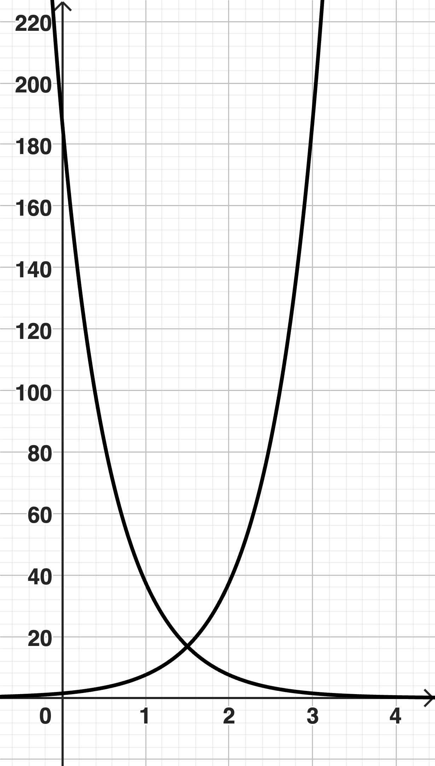
Wachstum unterscheiden
Grundniveau
Karte 7
Aufgabe 1 [MSA 2014 X A4]
In der Wasserprobe eines Badesees befinden sich am Dienstag 7,5 Milligramm Blaualgen. Täglich verfünffacht sich die Masse der Blaualgen.
Entscheide, welcher Graph dieses Blaualgenwachstum beschreibt und begründe Deine Aussage.
1
Masse in Milligramm
2
3
4
Graph 1
Graph 2
5
6
7
8
Anzahl der Tage
Gleichungen und Funktionen – Exponentielle Zusammenhänge

Slide 19
Grundniveau
Karte 7
Aufgabe 1 [MSA 2014 X A4]
Entscheidung:
Graph 1 beschreibt das Blaualgenwachstum.
Begründung:
Nur Graph 1 steigt und die Blaualgen nehmen zu bzw. wachsen.
Gleichungen und Funktionen – Exponentielle Zusammenhänge

Slide 20
Funktionsgleichungen aufstellen
Grundniveau
Karte 8
Aufgabe 1
Vervollständige die Tabelle.
Anfangs- bestand | Zuwachs pro Stunde in % | Bestand nach 5 h | Bestand nach 10 h | Gleichung
2000 | 5 | 2553 | 3258 | $$f(x)=2000∙{1,05}^{x}$$
2000 | 10
2000 | 15
 |  |  |  | $$f(x)=3750∙{1,08}^{x}$$
 |  |  |  | $$f\left(x\right)=5000∙{1,07}^{x}$$
Gleichungen und Funktionen – Exponentielle Zusammenhänge

Slide 21
Grundniveau
Karte 8
Aufgabe 1
Vervollständige die Tabelle.
Anfangs- bestand | Zuwachs pro Stunde in % | Bestand nach 5 h | Bestand nach 10 h | Gleichung
2000 | 5 | 2553 | 3258 | $$f(x)=2000∙{1,05}^{x}$$
2000 | 10 | 3221 | 5187 | $$f(x)=2000∙{1,01}^{x}$$
2000 | 15 | 4023 | 8091 | $$f(x)=2000∙{1,15}^{x}$$
3750 | 8 | 5510 | 8096 | $$f(x)=3750∙{1,08}^{x}$$
5000 | 7,18 | 7071 | 10 000 | $$f\left(x\right)=5000∙{1,07}^{x}$$
Gleichungen und Funktionen – Exponentielle Zusammenhänge

Slide 22
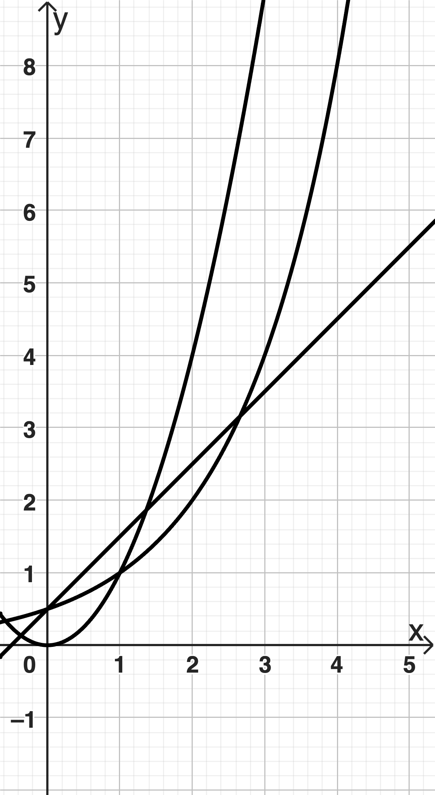
Wachstum unterscheiden I
Erweiterungsniveau
Karte 1
Aufgabe 1 [MSA 2014 N A4]
*a) Bei der Herstellung von Lebensmitteln wird Hefe benötigt. Die Hefezellen vermehren sich in einer Nährlösung. Die Masse der Hefezellen verdoppelt sich stündlich.
Zu Beginn des Wachstumsprozesses sind 0,5 g Hefe in dem Behälter. Entscheide, welcher Graph das Wachstum der Hefe darstellt und begründe Deine Entscheidung. Kreuze an.
Aufgabe 2 [MSA 2018 A2]
*a) Die Umsätze eines Unternehmens steigen pro Jahr um 6%.
Entscheiden und begründen Sie, ob lineares oder exponentielles
Wachstum vorliegt.
1
a
b
2
3
c
Begründung
Zum Zeitpunkt t = 0 sind 0,5 g vorhanden. | ☐
Es liegt kein lineares Wachstum vor. | ☐
Der Graph hat die Form einer Parabel. | ☐
4
Graph
a | ☐
b | ☐
c | ☐
5
6
7
8
Gleichungen und Funktionen – Exponentielle Zusammenhänge

Slide 23
Erweiterungsniveau
Karte 1
Aufgabe 1 [MSA 2014 N A4]
*a)
Aufgabe 2 [MSA 2018 A2]
*a) Exponentielles Wachstum: Der Umsatz nimmt jährlich um den gleichen prozentualen Anteil zu. Der Wachstumsfaktor wäre $b=1,06$. Man multipliziert.
Graph
a | ☐
b | ☒
c | ☐
Begründung
Zum Zeitpunkt t = 0 sind 0,5 g vorhanden. | ☒
Es liegt kein lineares Wachstum vor. | ☒
Der Graph hat die Form einer Parabel. | ☐
Gleichungen und Funktionen – Exponentielle Zusammenhänge

Slide 24
Wachstum unterscheiden II
Erweiterungsniveau
Karte 2
Aufgabe 1 [vgl. MSA 2011 N A8]
Die Anzahl an verkauften Fahrzeugen mit Elektroantrieb einer Marke steigt europaweit von Jahr zu Jahr:
*a) Entscheide, welche Art von Wachstum bei den steigenden Verkaufszahlen vorliegt. Kreuze an und begründe Deine Meinung.
1
2
Jahr | 2018 | 2019 | 2020 | 2021 | 2022 | 2023
Anzahl in Millionen | 3,05 | 3,16 | 3,22 | 3,38 | 3,47 | 3,71
3
4
1. | Es liegt lineares Wachstum vor. | ☐
2. | Es liegt exponentielles Wachstum vor. | ☐
3. | Es liegt weder lineares noch exponentielles Wachstum vor. | ☐
Begründung:
5
6
7
8
Gleichungen und Funktionen – Exponentielle Zusammenhänge

Slide 25
Erweiterungsniveau
Karte 2
Aufgabe 1 [vgl. MSA 2011 N A8]
*a)
Jahr | 2018 | 2019 | 2020 | 2021 | 2022 | 2023
Anzahl in Millionen | 3,05 | 3,16 | 3,22 | 3,38 | 3,47 | 3,71
1. | Es liegt lineares Wachstum vor. | ☐
2. | Es liegt exponentielles Wachstum vor. | ☐
3. | Es liegt weder lineares noch exponentielles Wachstum vor. | ☒
Begründung: Wachstum ist nicht linear, weil der Zuwachs nicht konstant ist. Nachweis per Rechnung: $3,16−3,05=0,11≠0,06=3,22−3,16$ Es liegt kein exponentielles Wachstum vor, weil es keinen konstanten Wachstumsfaktor gibt. Nachweis per Rechnung: $\frac{3,16}{3,05}≈1,036≠1,019≈\frac{3,22}{3,16}$
Gleichungen und Funktionen – Exponentielle Zusammenhänge

Slide 26
Exponentielle Abnahme
Erweiterungsniveau
Karte 3
Aufgabe 1 [vgl. MSA 2016 N A6]
Der Funktionsgraph zeigt die Entwicklung eines Wertes.
*a) Kreuze an, welche Aussage für die Wertentwicklung zutreffend ist. Begründe Deine Entscheidung.
*b) Entscheide, welcher Term den Wert nach n Jahren beschreibt. Kreuze an.
1
Wert des Autos in Tausend €
16
15
2
14
☐ | Es handelt sich um lineares Wachstum.
☐ | Es handelt sich um exponentielles Wachstum.
☐ | Es handelt sich um eine lineare Abnahme.
☐ | Es handelt sich um eine exponentielle Abnahme.
13
3
12
11
10
4
9
8
5
7
6
☐ $16 000∙{0,5}^{n}$ | ☐ $16 000∙{7,5}^{n}$ | ☐ $16 000∙1^{n}$ | $$\text{☐} 16 000∙{1,25}^{n}$$
5
6
4
3
7
2
1
8
2016
2017
2022
Jahr
Gleichungen und Funktionen – Exponentielle Zusammenhänge

Slide 27
Erweiterungsniveau
Karte 3
Aufgabe 1 [vgl. MSA 2016 N A6]
*a)
Begründung: Der Graph ist fallend; also handelt es sich um eine Abnahme.
Der Graph ist keine Gerade; also liegt keine lineare Abnahme vor.
=> Es kann nur exponentielle Abnahme sein
*b)
☐ | Es handelt sich um lineares Wachstum.
☐ | Es handelt sich um exponentielles Wachstum.
☐ | Es handelt sich um eine lineare Abnahme.
☒ | Es handelt sich um eine exponentielle Abnahme.
☐ $16 000∙{0,5}^{n}$ | ☒ $16 000∙{7,5}^{n}$ | ☐ $16 000∙1^{n}$ | $$\text{☐} 16 000∙{1,25}^{n}$$
Gleichungen und Funktionen – Exponentielle Zusammenhänge

Slide 28
Funktionsgleichung
Erweiterungsniveau
Karte 4
Aufgabe 1 [vgl. MSA 2018 N A2]
Das Startkapital einer Geldanlage beträgt 1 500 Euro. Es steigt jährlich mit dem fest vereinbarten Zinssatz von 2,5 %.
*a) Gib den Wachstumsfaktor an, der einer jährlichen Steigerung des Kapitals um 2,5 % entspricht.
*b) Kreuze an, mit welcher Gleichung die Höhe des Guthabens für die nächsten Jahre berechnet werden kann.
Aufgabe 2 [vgl. MSA 2019 A7]
Ein Kind hat nach der Geburt ein Gewicht von ca. 3500 g. Sein Gewicht nimmt ca. 3% pro Woche zu. Man kann diese Entwicklung mit der Funktionsgleichung $f(x)=3500∙{1,03}^{x}$ beschreiben.
Geben Sie die Bedeutung der Bestandteile der Funktionsgleichung an.
1
2
3
☐ | $$y=2,5∙x^{2}+1500$$
☐ | $y=1500∙{1,025}^{x}$
☐ | $y=2,5∙x+1500$
☐ | $y=1500∙x^{0,975}$
4
5
6
$$3500$$
$$1,03$$
$$x$$
7
8
Gleichungen und Funktionen – Exponentielle Zusammenhänge

Slide 29
Erweiterungsniveau
Karte 4
Aufgabe 1 [vgl. MSA 2018 N A2]
*a) Wachstumsfaktor: 1,025
*b)
Aufgabe 2 [vgl. MSA 2019 A7]
*a)
Die 3500 steht für das Gewicht unmittelbar nach der Geburt (Anfangswert).
Die 1,03 gibt den Wachstumsfaktor an. Das Gewicht wächst pro Woche um ca. 3%
=> $b=100\%+3\%=1,03$
Das x steht für die Anzahl der Wochen, in denen das Kind zunimmt.
☐ | $$y=2,5∙x^{2}+1500$$
☒ | $y=1500∙{1,025}^{x}$
☐ | $y=2,5∙x+1500$
☐ | $y=1500∙x^{0,975}$
Gleichungen und Funktionen – Exponentielle Zusammenhänge

Slide 30
Wachstum im Vergleich
Erweiterungsniveau
Karte 5
Aufgabe 1 [vgl. MSA 2020 A4]
Das Wachstum der Bevölkerung eines Landes kann laut einer Studie mit $y=200∙{1,02}^{x}$ beschrieben werden. (x: Zeit in Jahren seit dem Jahr 2000, y: Einwohnerzahl in Millionen)
Eine andere Studie schätzt, dass die Bevölkerung des gleichen Landes sich von 2000 bis 2016 um ca. 37% steigen wird.
*a) Untersuchen Sie, ob beide Studien für das Jahr 2016 den gleichen Wasserverbrauch vorhersagen.
Aufgabe 2 [vgl. MSA 2012 N A7]
Eine Familie plant für den Kauf einer neuen Küche 10000 € ein. Dafür hat sie bereits 5500 € angespart. Die restlichen 4500 € möchte sie mit einem Kredit finanzieren.
Zwei Kreditangebote stehen zur Auswahl:
*a) Berechne, zu welchem Zinssatz die
Bank A ihren Kredit anbietet.
Welches Angebot ist kostengünstiger?
Begründe.
1
2
3
4
5
Bank A
Kreditbetrag: 4500 €
12 Monatsraten zu je 392,50 €
Bank B
Kreditbetrag: 4500 €
Zinssatz von 4,0 % pro Jahr
Laufzeit: ein Jahr
6
7
8
Gleichungen und Funktionen – Exponentielle Zusammenhänge

Slide 31
Aufgabe 1 [vgl. MSA 2020 A4]
*a) Die Studien kommen fast exakt zum gleichen Ergebnis.
Studie 1: $200∙{1,02}^{16}≈275$
Studie 2: $200∙1,37=274$
Aufgabe 2 [vgl. MSA 2012 N A7]
*a) $392,50 € ∙12=4710 €$ $4710 € :4500 €≈1,047$ $p\%≈4,7 \%$
Das Angebot der Bank B ist kostengünstiger, da der Zinssatz mit 4% deutlich geringer ist,
als der Zinssatz von Bank A, der bei 4,7% liegt.

Slide 32
Prüfungsaufgabe
Selbsttest
Aufgabe 1 [MSA 2016 A4]
Mit Hilfe radioaktiver Strahlung können Erkrankungen der Schilddrüse erkannt werden. Dazu wird dem Patienten eine Flüssigkeit mit einer kleinen Menge des radioaktiven Elements Technetium gespritzt. Pro Stunde nimmt die Masse des Technetiums um ca. 11% ab.
Vervollständigen Sie die Tabelle für diese Abnahme.
Beschriften Sie das Koordinatensystem passend zur Tabelle und zeichnen Sie den Verlauf der Abnahme ein.
Geben Sie an, nach welcher Zeit nur noch die Hälfte der Masse des Technetiums im Körper vorhanden ist.
Entscheiden Sie, welche der beiden Aussagen über den Abnahmeprozess richtig ist. Begründen Sie Ihre Entscheidung.
Geben Sie an, wie viel Milligramm Technetium nach einem Tag (24 h) noch vorhanden sind.
1
2
3
Zeit in h | 0 | 1 | 2 |  | 5 | 6 | 8
Masse des Technetium in mg | 5,00 |  | 3,96 | 3,14 | 2,79 | 2,48 | 1,97
4
*
5
*
6
☐ | Es handelt sich um eine lineare Abnahme.
☐ | Es handelt sich um eine exponentielle Abnahme.
7
*
8
Gleichungen und Funktionen – Exponentielle Zusammenhänge

Slide 33
Lösung
Selbsttest
Nach ungefähr 6 Stunden.
Die Restmenge beträgt ungefähr 0,31 mg. Wachstumsfaktor: $\left(1−0,11\right)=0,89$; Funktionsgleichung: $f\left(x\right)=5∙{0,89}^{x}$; Rechnung: $f\left(x\right)=5∙{0,89}^{24}=0,305$
*e)Die Restmenge beträgt ungefähr 0,31 mg.
Zeit in h | 0 | 1 | 2 | 4 | 5 | 6 | 8
Masse des Technetium in mg | 5,00 | 4,45 | 3,96 | 3,14 | 2,79 | 2,48 | 1,97
Masse in mg
6
5
4
3
2
1
O
1
2
3
4
5
6
7
8
Zeit in Stunden
☐ | Es handelt sich um eine lineare Abnahme. | Begründung: Der Graph ist keine Gerade. Die Abnahme verläuft nicht gleichmäßig, die Änderung wird immer kleiner.
☒ | Es handelt sich um eine exponentielle Abnahme.
Gleichungen und Funktionen – Exponentielle Zusammenhänge

Slide 34
Sammlung der Hilfeknöpfe
HILFE
1
2
3
4
5
6
7
8
9

Slide 35
Wachstum berechnen
Hilfe 1
Wertetabelle vervollständigen
Beispiel: 10 Bakterien verdoppeln sich pro Stunde. Vervollständige die Wertetabelle.
Lösung:
Alternativ kann man auch mit der Funktionsgleichung rechnen:
z.B. $f(7)={10∙2}^{7}=1280$
x | -1 | $$0$$ | $$1$$ | $$2$$ |  | $$7$$
y |  |  | $$20$$ |  | $$160$$
$$−1$$
$$+1$$
$$+1$$
$+$2
$$+3$$
x | -1 | $$0$$ | $$1$$ | $$2$$ | $$4$$ | $$7$$
y | 5 | $$10$$ | $$20$$ | $$20$$ | $$160$$ | 1280
$:$2
$∙$2
$∙$2
$∙$2$∙$2
$∙$2$∙$2$∙$2
Anfangswert
10 Bakterien
Quelle: de.serlo.org/, CC BY-SA 4.0
Gleichungen und Funktionen – Exponentielle Zusammenhänge

Slide 36
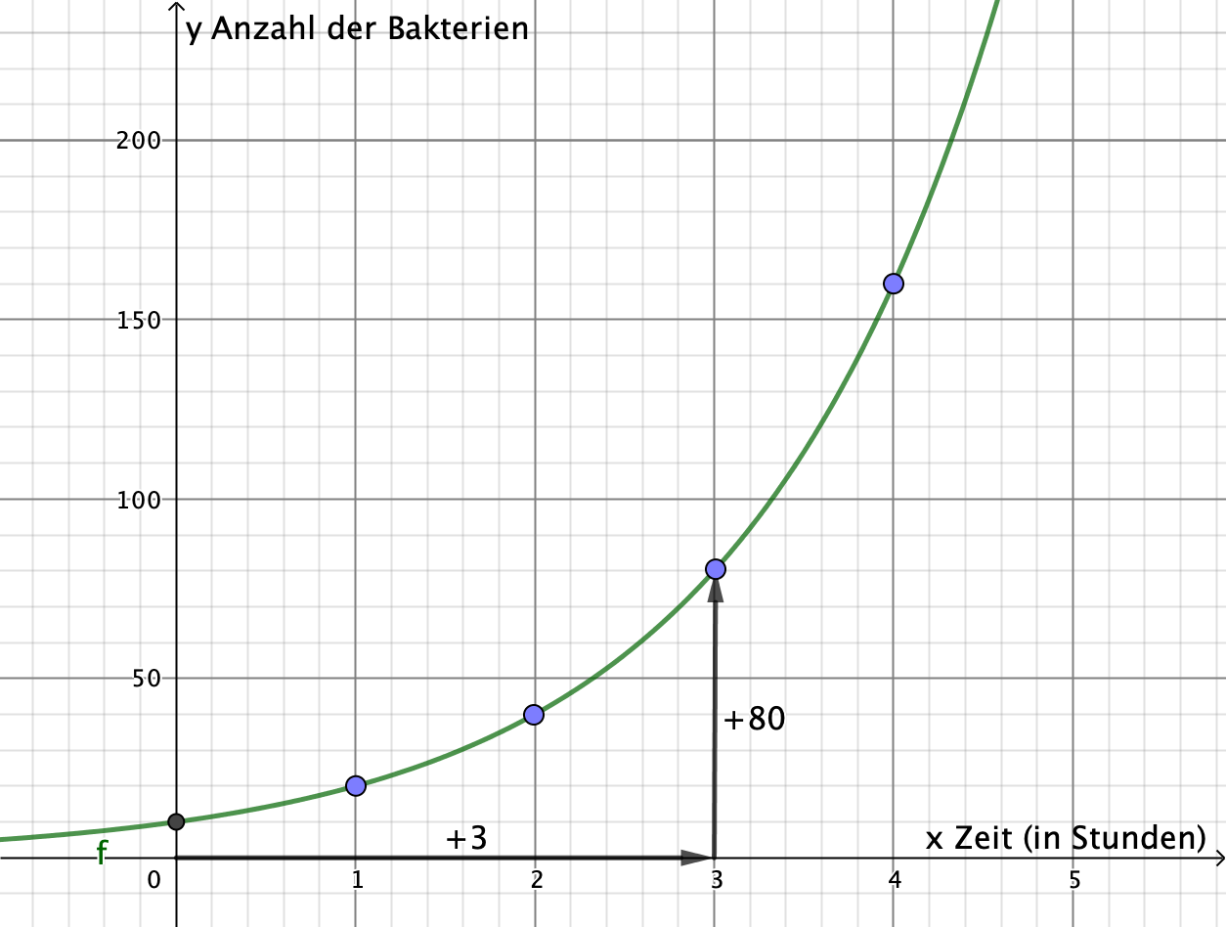
Funktionsgleichung, Wertetabelle und Graphen
Hilfe 2
Beispiel: 10 Bakterien verdoppeln sich pro Stunde.
Funktionsgleichung: Graph:
Hier: $f(x)={10∙2}^{x}$
Wertetabelle:
Setze verschiedene x in die Funktions-
gleichung ein, z.B. $x=3$
$$f(3)={10∙2}^{3}=80$$
Punkte markieren und den Graphen zeichnen.
Am Anfang sind
es 10 Bakterien
Verdopplung pro Stunde
Der Schnittpunkt mit der y-Achse entspricht dem Anfangswert a.
Hier: a = 10 Bakterien
P(3|80)
x | $$0$$ | $$1$$ | $$2$$ | $$3$$ | $$4$$
y | $$10$$ | $$20$$ | $$40$$ | 8$0$ | $$160$$
$∙$2
$∙$2
$∙$2
$∙$2

Slide 37
Wachstumsfaktor bestimmen
Hilfe 3
Wachstumsfaktor bestimmen
Aus der Wachstumsrate p% kann man den Wachstumsfaktor b bestimmen:$b=1+p\%=1+\frac{p}{100}$
Beispiel 1:
2007 hatte Nigeria 144,4 Millionen Einwohner, die Wachstumsrate lag bei 2,5%. Berechnen Sie, wie viele Bewohner Nigeria im Jahr 2008 hatte.
Wachstumsfaktor: $b=1+p\%=1+\frac{2,5}{100}=1,025$
Einwohner im Jahr 2008:
$$f\left(1\right)=144 400 000 ∙1,025=148 010 000$$
Bei einer Abnahme ist der Wachstumsfaktor dann kleiner als 1: $b=1−p\%=1−\frac{p}{100}$
Beispiel 2:
Frau Mertens hat für 700 € ein Fahrrad gekauft. Fahrräder haben einen Wertverlust von ca. 20% pro Jahr.
Berechne, wie viel das Fahrrad nach 4 Jahren noch wert ist.
Abnahmefaktor: $b=1−p\%=1−\frac{20}{100}=0,8$
Wert des Fahrrads nach 4 Jahren: $f\left(4\right)=700∙{0,8}^{4}=286,72$ Euro
Gleichungen und Funktionen – Exponentielle Zusammenhänge

Slide 38
Prozentsatz Bestimmen
Hilfe 4
Prozentsatz Wachstum/Abnahme bestimmen
Die Tabelle zeigt den weltweiten Anstieg des CO2-Verbrauchs pro Kopf steigt. Weisen Sie nach, dass der Anstieg bei ca. 4% pro Jahr liegt.
Lösung:
Vergleiche zum Beispiel den Wert von 2023 mit dem Vorjahreswert von 2022…
$$\frac{Wert 2023}{Wert 2022}=\frac{4,9}{4,7}≈1,04$$
=> 4% Anstieg
Jahr | 2022 | 2023 | 2024 | 2025
CO₂-Verbrauch pro Person in Tonnen | 4,7 | 4,9 | 5,2 | 5,4
Gleichungen und Funktionen – Exponentielle Zusammenhänge

Slide 39
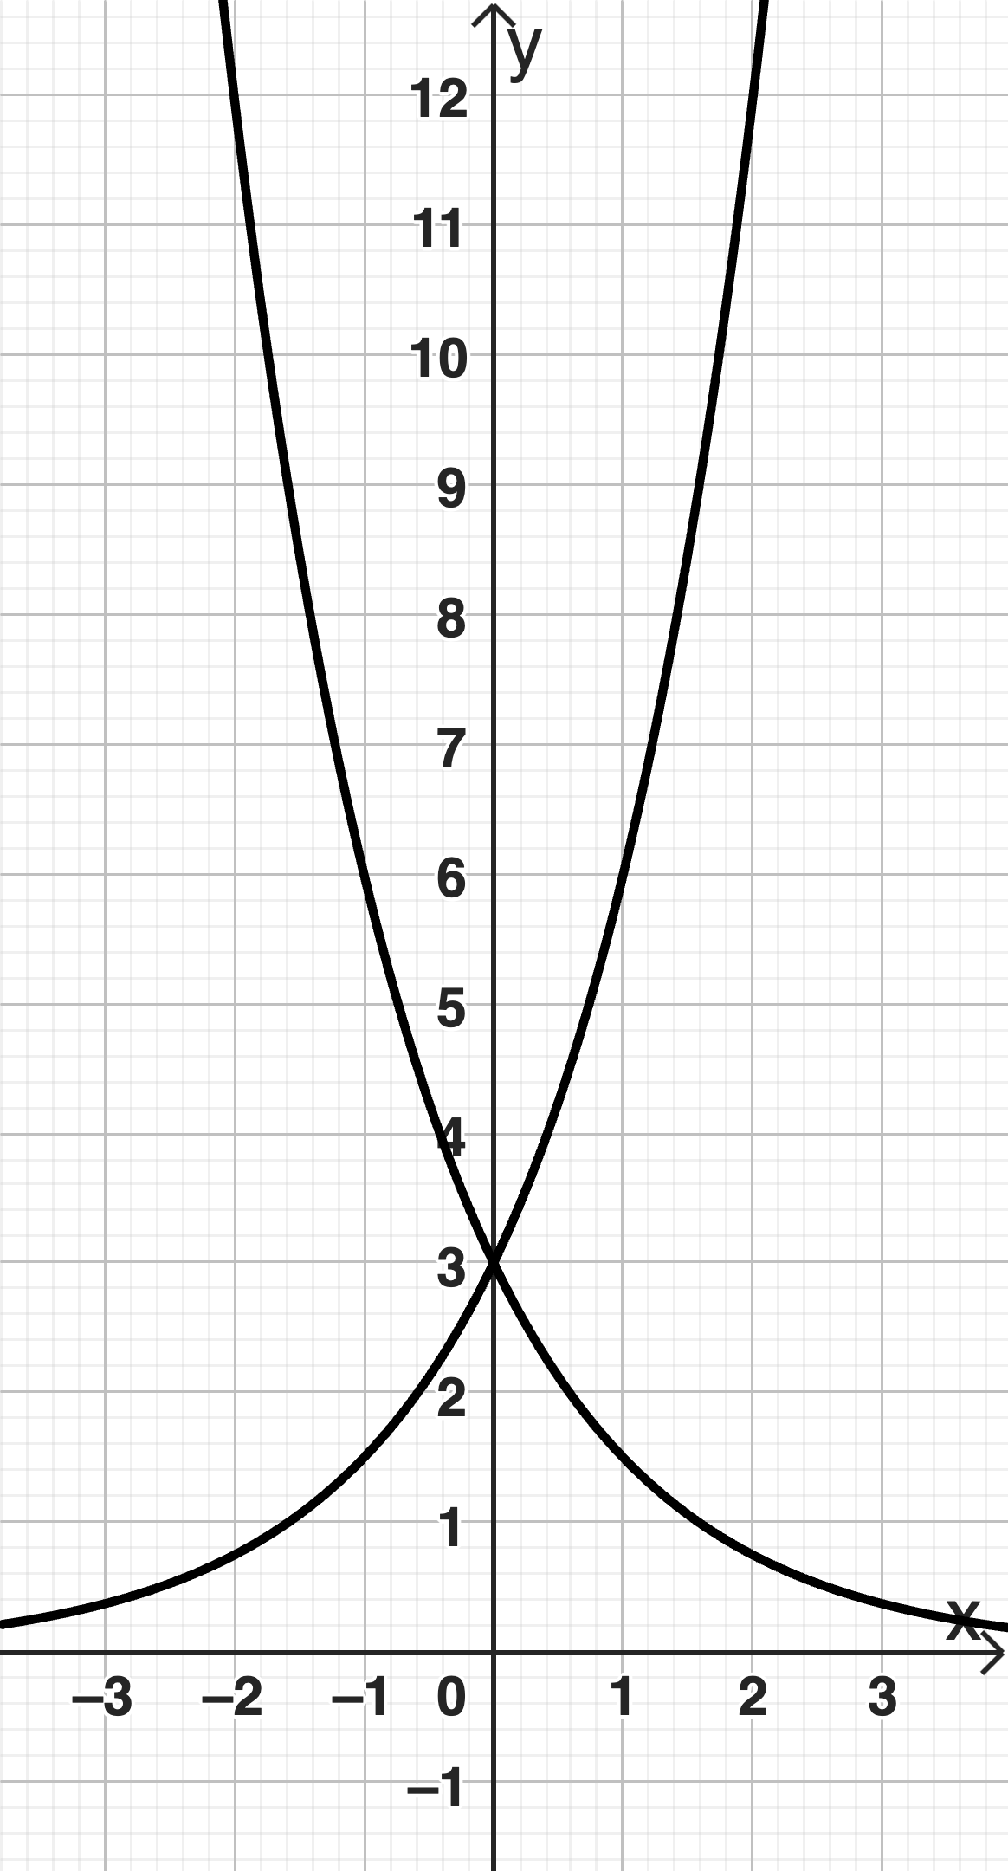
Wachstum unterscheiden I
Hilfe 5
Wachstum und Abnahme
Beispiel 1: $f\left(x\right)=3∙2^{x}$
Der Wachstumsfaktor ist größer als 1.
Hier verdoppeln sich z.B. 3 Bakterien pro Stunde.
Der Graph steigt.
Beispiel 2:
$$f\left(x\right)=3∙{0,5}^{x}$$
Der Wachstumsfaktor ist kleiner als 1.
Hier halbieren sich z.B. 3 Bakterien pro Stunde.
Der Graph fällt.
$f\left(x\right)=3∙{0,5}^{x}$
$f\left(x\right)=3∙2^{x}$
fallend
steigend
Gleichungen und Funktionen – Exponentielle Zusammenhänge

Slide 40
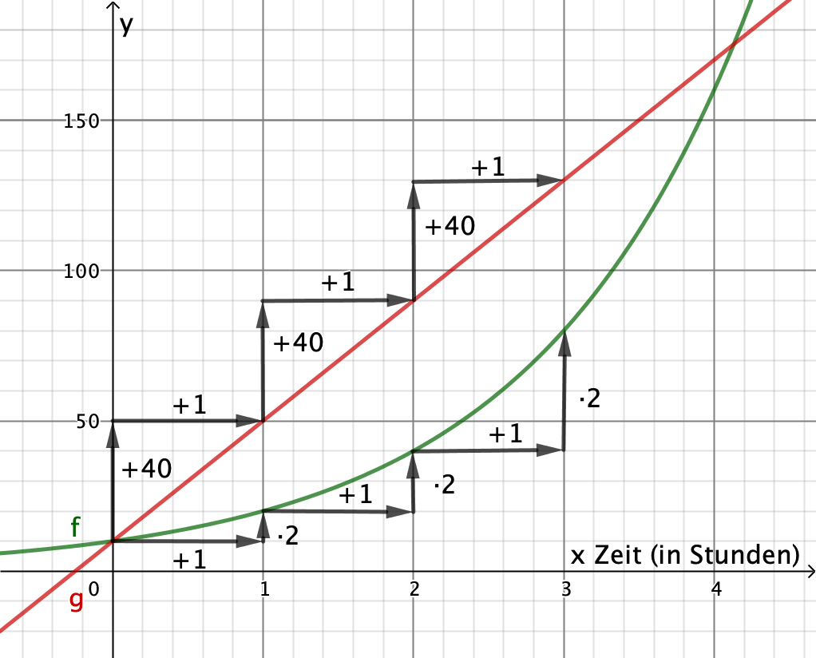
Lineares und Exponentielles Wachstum
Hilfe 8
Exponentielles und lineares Wachstum unterscheiden
Exponentielles Wachstum:
Der Anfangswert (a = 10) wächst mit einem
konstanten Faktor (b = 2). Es wird multipliziert.
Lineares Wachstum:
Zum Anfangspunkt (n = 10) kommt ein konstanter Wert (m = +40) dazu. Es wird addiert.
$$f(x)={10∙2}^{x}$$
$$+1$$
$$+1$$
$$+1$$
$$+1$$
x | $$0$$ | $$1$$ | $$2$$ | $$3$$ | $$4$$
y | $$10$$ | $$20$$ | $$40$$ | 8$0$ | $$160$$
$∙$2
$∙$2
$∙$2
$∙$2
$$g\left(x\right)=10+40x$$
$$+1$$
$$+1$$
$$+1$$
$$+1$$
x | $$0$$ | $$1$$ | $$2$$ | $$3$$ | $$4$$
y | $$10$$ | $$50$$ | $$90$$ | 130 | $$170$$
$$+40$$
$$+40$$
$$+40$$
$$+40$$
Gleichungen und Funktionen – Exponentielle Zusammenhänge

Slide 41
MSA-Vorbereitung
Station: Geometrie in der Ebene

